Slide 1
Закладной камень памятника погибшим на станции Ржевка
Презентация учеников 4 «В» класса ГБОУ лицея №265 Лунновой С.ветланы и И лунновА Владимира

Slide 2
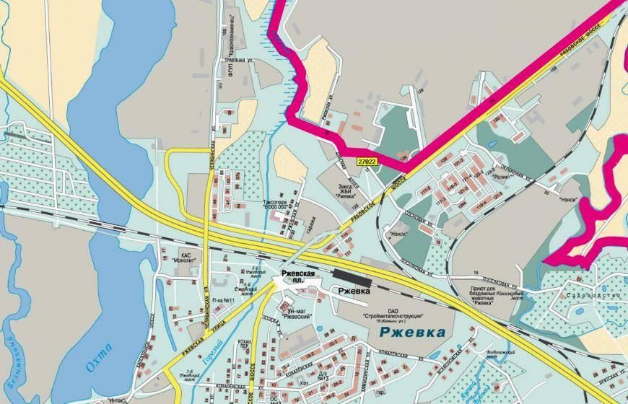
Стоит закладной камень с надписью: "Здесь будет установлен памятник жертвам трагедии на станции Ржевка 29 марта 1942 года".

Slide 3
На станции Ржевка произошел страшный взрыв. К моменту катастрофы на путях станции находилось около 400 вагонов, из которых 130 были с боеприпасами, а остальные - пассажирские вагоны с женщинами, детьми и ранеными. В то раннее утро мартовского дня 1942 года противник обрушил на Ржевку сильный огонь. На беду снаряды угодили в стоявшие на путях вагоны с боеприпасами и цистерны с горючим. Прогремело три страшных взрыва, разрушивших вокзал, стоявшие на путях эшелоны и жилые дома поселка.
Взрывы, кровь, стоны и крики раненых. Отдельные очаги пламени слились в огромный пожар...

Slide 4
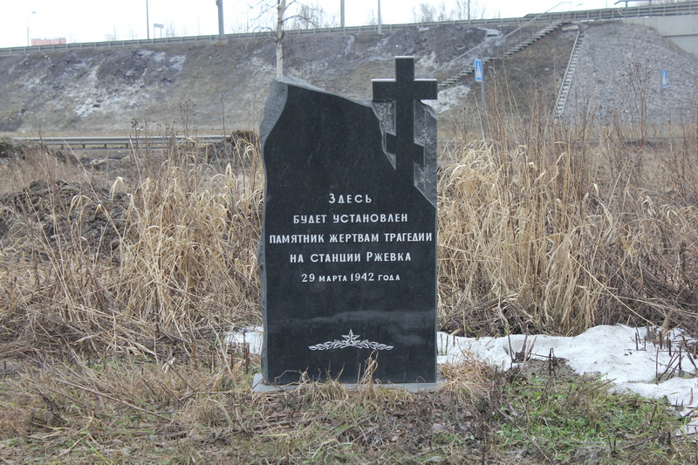

Slide 5
Пожар возник в 6 часов 10 минут 29 марта 1942 года в результате взрыва боеприпасов в вагонах. Взрывом было разрушено 20 зданий, расположенных на станции и прилегающих к ней улицах. Около 400 зданий получили повреждения (разбиты крыши, выбиты рамы и пр.). Взрывом разрушено около 70 вагонов с боеприпасами и около 40 вагонов повреждено. Пожары возникли в 14 зданиях, находящихся в радиусе 1 километра от места взрыва.
Ржевский взрыв не был случайностью. Немецкая разведка знала о крупном фронтовом заказе, который получил Охтинский пороховой завод.

Slide 6
